Slide 1
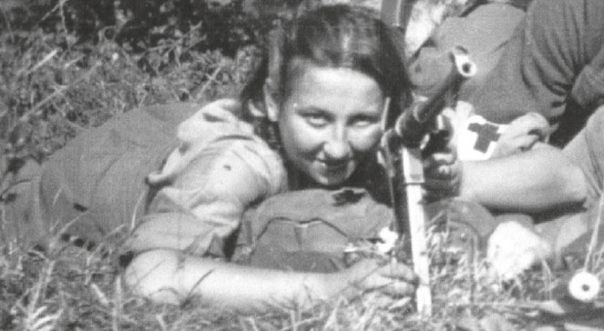
Żołnierze wyklęci-
Danuta Siedzikówna
Autor: Ewelina Pastuszka
klasa 8a

Slide 2
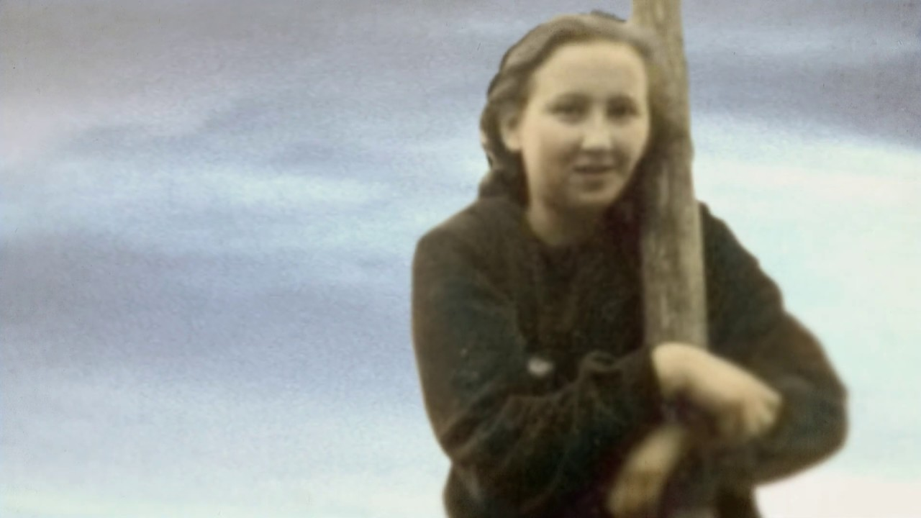
Dzieciństwo i młodość
Danuta Siedzikówna (właściwie Danuta Helena Siedzik) urodziła się 3 września 1928 w Guszczewinie w powiecie powiecie bielskim na Podlasiu.

Slide 3
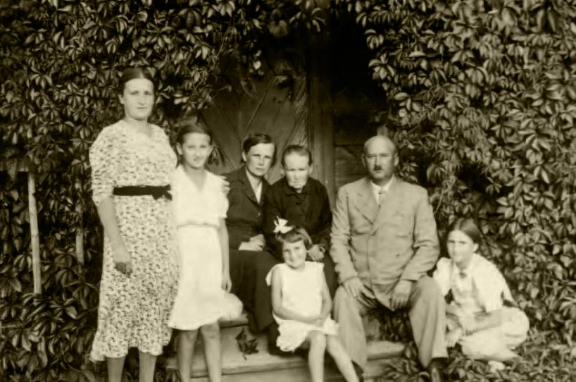
Danuta była córką Wacława Siedzika, leśniczego i Eugenii z domu Tymińskiej. Miała dwie siostry, Wiesławę i Irenę. Kształciła się w szkole powszechnej w Narewce. W czasie wojny ojciec 10 lutego 1940 został wywieziony przez Sowietów do łagru w ramach pierwszej wielkiej wywózki mieszkańców Kresów na Wschód. Stamtąd przedostał się do nowo formowanej armii Władysława Andersa. Zmarł 6 czerwca 1943 w Teheranie. Jej matka współpracowała z Armią Krajową, została aresztowana przez Gestapo w listopadzie 1942, a we wrześniu 1943 rozstrzelana w lesie pod Białymstokiem. Syn siostry Wacława, Paweł Hur, po ukończeniu szkoły lotniczej w Dęblinie wziął udział w Bitwie o Anglię. Po zestrzeleniu samolotu dostał się do niemieckiej niewoli. Po zakończeniu wojny zamieszkał w Lincoln w Anglii, gdzie zmarł 7 września 1994 roku.

Slide 4
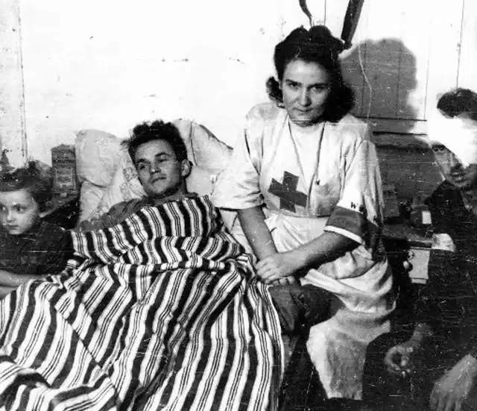
Podczas wojny Danuta Siedzikówna uczyła się w szkole sióstr salezjanek w Różanymstoku koło Dąbrowy Białostockiej. W grudniu 1943 razem z siostrą Wiesławą wstąpiła do Armii Krajowej, gdzie odbyła szkolenie medyczne. Po przejściu frontu od października 1944 pracowała jako kancelistka w nadleśnictwie Hajnówka. Wraz z innymi pracownikami nadleśnictwa została w czerwcu 1945 aresztowana za współpracę z antykomunistycznym podziemiem przez grupę NKWD-UB (działającą z polecenia zastępcy szefa WUBP w Białymstoku, Eliasza Kotona). Została uwolniona z konwoju przez operujący na tym terenie patrol wileńskiej AK Stanisława Wołoncieja „Konusa” (podkomendnych Zygmunta Szendzielarza „Łupaszki”), następnie jako sanitariuszka podjęła służbę w oddziale „Konusa”, a potem w szwadronach por. Jana Mazura „Piasta” i por. Mariana Plucińskiego „Mścisława”. Przez krótki czas jej przełożonym był także por. Leon Beynar „Nowina”, zastępca „Łupaszki”, znany później jako Paweł Jasienica. Danuta Siedzikówna przybrała wówczas pseudonim „Inka”.

Slide 5
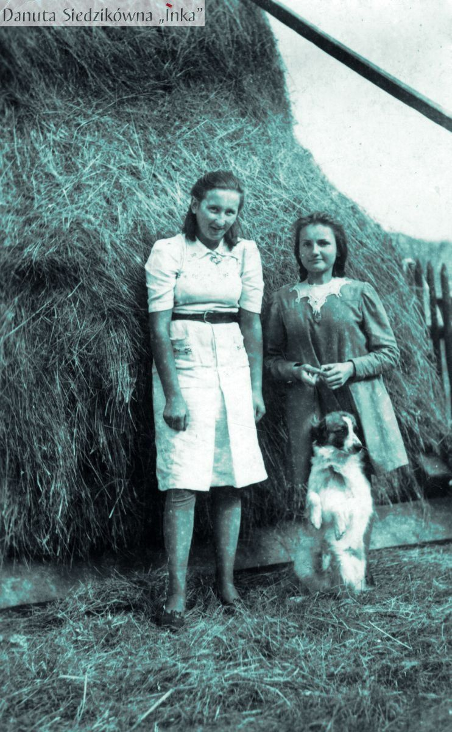
Na przełomie 1945/1946, zaopatrzona w dokumenty na nazwisko Danuta Obuchowicz, podjęła pracę w nadleśnictwie Miłomłyn w powiecie ostródzkim. Wczesną wiosną 1946 nawiązała kontakt z ppor. Zdzisławem Badochą „Żelaznym”, dowódcą jednego ze szwadronów „Łupaszki”. Po śmierci „Żelaznego”, zabitego podczas obławy zorganizowanej przez funkcjonariuszy UB 28 czerwca 1946, została wysłana przez jego następcę, ppor. Olgierda Christę „Leszka”, po zaopatrzenie medyczne do Gdańska. Tam, rankiem 20 lipca 1946, w mieszkaniu przy ul. Wróblewskiego 7 we Wrzeszczu, w jednym z lokali kontaktowych V Brygady Wileńskiej, których adresy zdradziła ujęta wcześniej przez bezpiekę Regina Żylińska-Mordas, łączniczka Szendzielarza, która poszła na współpracę z UB, „Inka” została aresztowana. Została umieszczona w pawilonie V więzienia w Gdańsku jako więzień specjalny. W śledztwie (kierowanym przez naczelnika Wydziału III WUBP w Gdańsku Jana Wołkowa i kierownika Wydziału Śledczego WUBP Józefa Bika) była bita i poniżana. Mimo to odmówiła składania zeznań obciążających członków brygad wileńskich AK.

Slide 6
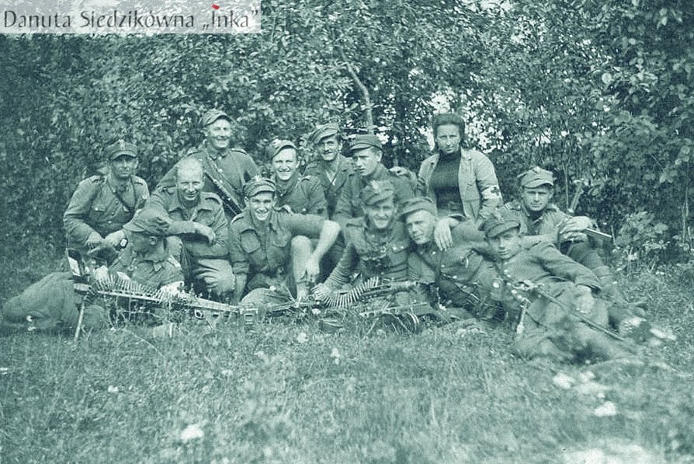
Śmierć
Danuta Siedzikówna została skazana na śmierć 3 sierpnia 1946 przez Wojskowy Sąd Rejonowy kierowany przez majora Adama Gajewskiego. Obrońca Danuty Siedzikówny, Jan Chmielowski, wystąpił do prezydenta Bolesława Bieruta z prośbą o łaskę. Dokument ten został zredagowany i podpisany przez obrońcę, przy czym został częściowo napisany w pierwszej osobie. „Inka” odmówiła samodzielnego napisania takiego wniosku. Bolesław Bierut 19 sierpnia nie skorzystał z prawa łaski. W grypsie do sióstr Mikołajewskich z Gdańska, krótko przed śmiercią, „Inka” napisała: Powiedzcie mojej babci, że zachowałam się, jak trzeba.

Slide 7
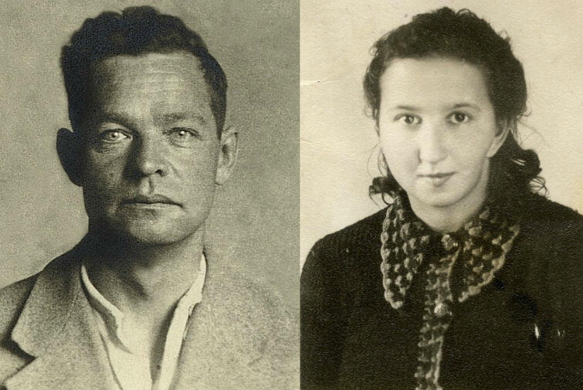
Wyrok został wykonany 28 sierpnia 1946. Danuta Siedzikówna została zastrzelona wraz z Feliksem Selmanowiczem ps. „Zagończyk” przez dowódcę plutonu egzekucyjnego ppor. Franciszka Sawickiego, w więzieniu przy ul. Kurkowej w Gdańsku w obecności prokuratora wojskowego Wiktora Suchockiego i zastępcy naczelnika więzienia w Gdańsku Alojzego Nowickiego. Według relacji przymusowego świadka egzekucji, ks. Mariana Prusaka, ostatnimi słowami „Inki” było: Niech żyje Polska! Niech żyje „Łupaszko”!

Slide 8
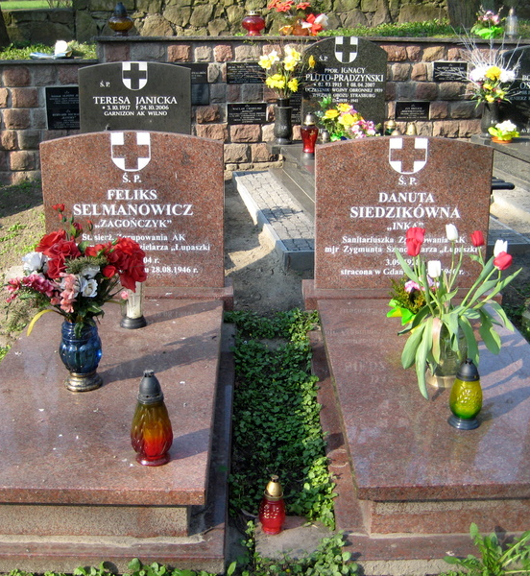
Miejsce pochówku
Miejsce pochówku Danuty Siedzikówny do 2014 było nieznane. We wrześniu tego samego roku w ramach prac zespołu ds. poszukiwań nieznanych miejsc pochówku ofiar terroru komunistycznego Instytut Pamięci Narodowej na cmentarzu Garnizonowym w Gdańsku odnaleziono nieoznaczony grób, w którym, jak przypuszczano, spoczywały szczątki Danuty Siedzikówny, oraz rozstrzelanego wraz z nią Feliksa Selmanowicza. W odniesieniu do Danuty Siedzikówny informacja ta została ostatecznie potwierdzona 1 marca 2015.
8 stycznia 2015 kierujący grupą naukowców IPN Krzysztof Szwagrzyk podał informację o prawdopodobnym zlokalizowaniu szczątków Danuty Siedzikówny. Informację tę potwierdził 1 marca 2015 prezes IPN Łukasz Kamiński w czasie uroczystości z okazji Narodowego Dnia Pamięci „Żołnierzy Wyklętych” w Pałacu Prezydenckim, z udziałem prezydenta RP Bronisława Komorowskiego. 28 sierpnia 2016 odbył się uroczysty państwowy pogrzeb Danuty Siedzikówny oraz Feliksa Selmanowicza (ps. „Zagończyk”) na cmentarzu Garnizonowym w Gdańsku. Liturgii pogrzebowej sprawowanej w bazylice konkatedralnej w Gdańsku przewodniczył abp Sławoj Leszek Głódź. Prezydent Andrzej Duda wydał postanowienie o mianowaniu Danuty Siedzikówny na pierwszy stopień oficerski.

Slide 9
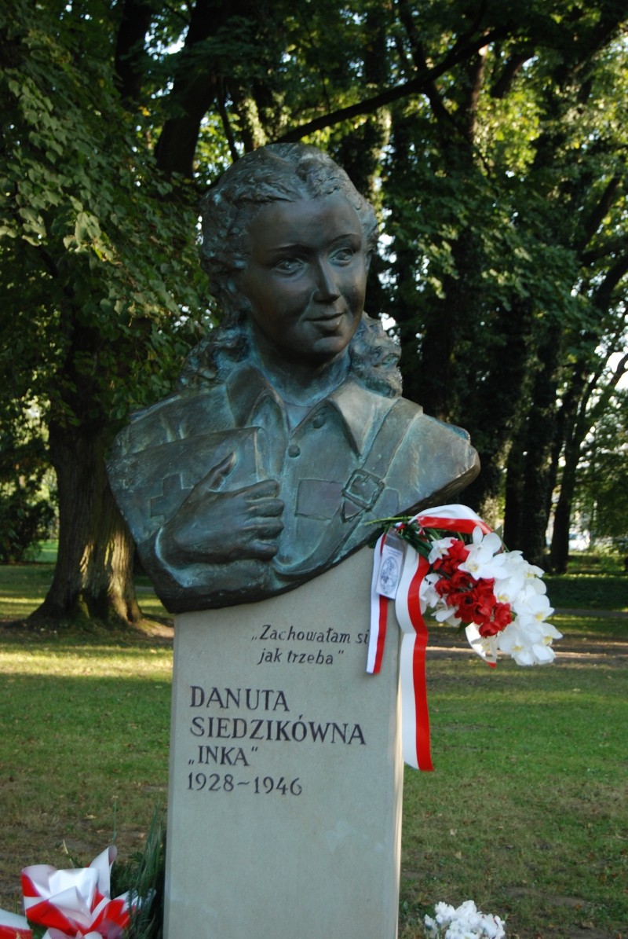
Upamiętnienie
Danucie Siedzikównie poświęcono m.in. pomniki w Gdańsku na skwerze przy ul. Gościnnej, w Parku im. Henryka Jordana w Krakowie, przy Katolickim Zespole Edukacyjnym imienia księdza Piotra Skargi w Warszawie, w Parku im. Sanitariuszki Inki w Sopocie, przy kościele parafialnym w Narewce, w Krzeszycach i w Miłomłynie, na Plantach w Białymstoku, a także tablicę pamiątkową w Bazylice Mariackiej w Gdańsku.

Slide 10
Imię Danuty Siedzikówny otrzymały:
szkoły w Podjazach, Ostrołęce, Wrocławiu, Kielcach, Sopocie, Ełku, Chlebowie, Wiślinie, Czarnem, Polanowie i Jeleniewie
parki w Sopocie i Kartuzach
ronda w Częstochowie, Lesznie, Malborku, Rzeszowie i Bielawie
Miejski Dom Kultury w Rawie Mazowieckiej
Jej imieniem nazwano kilkanaście drużyn harcerskich należących zarówno do ZHP, jak i ZHR. Fundacja Armii Krajowej w Londynie ustanowiła Nagrodę im. Danuty Siedzikówny „Inki”.
Most na rzece Białej w Bielsku Podlaskim otrzymał nazwę im. ppor. Danuty Siedzikówny ps. Inka 20.11.2016 r.
Została patronką 1 Ostrołęckiej drużyny harcerek IGNIS. Od 2017 patronka skweru w Katowicach, na terenie osiedla im. Wincentego Witosa.

Slide 11
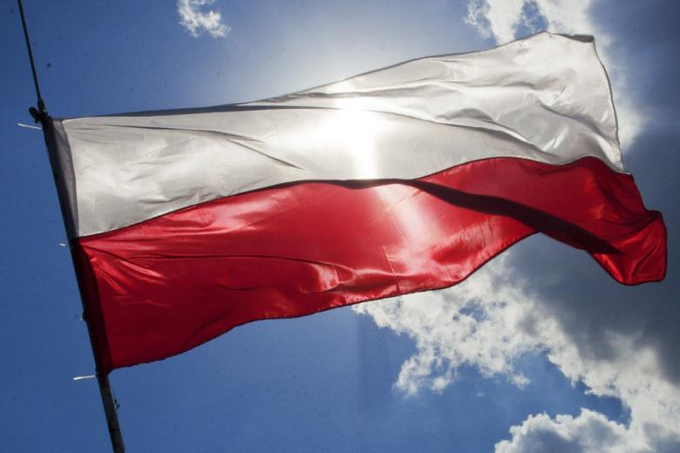
Dziękuję za uwagę!

